Slide 1


Slide 2
Μορφολογική μελέτη ΑΣΑ Δήμου Σύρου
7 και 8 Μαρτίου 2017
ΧΥΤΑ Σύρου
  περιοχή Κοράκι,
  Νοέμβριος 2009,
  4 διακριτά κύτταρα,
  συνολική χωρητικότητά: 239.349 κ.μ.,
  20000 κατοίκους και υψηλό τουριστικό ρεύμα,
  12000 τόνους ΑΣΑ ετησίως.
Γιάννης Μαυρομάτης - Έλεγχος ποιότητας
Notes:
<αριθμός>

Slide 3
Δειγματοληψία και διαλογή
Χειρωνακτική μορφολογική ανάλυση απορριμμάτων
Την πρώτη ημέρα έγινε δειγματοληψία από απορρίμματα που προέρχονται από τον αστικό ιστό της Ερμούπολης (1023 kg)
και τη δεύτερη μέρα το δείγμα προήλθε από απορριμματοφόρα που συνέλεξαν υλικό από τους κάδους των χωριών (1060 kg)
Γιάννης Μαυρομάτης - Έλεγχος ποιότητας
Notes:
<αριθμός>

Slide 4
Λήψη δείγματος από το απορριματοφόρο
Το δείγμα αφού αναδεύτηκε, χωρίστηκε σε τέταρτα μέχρι το επιθυμητό μέγεθος (200-250kg)
Γιάννης Μαυρομάτης - Έλεγχος ποιότητας
Notes:
<αριθμός>

Slide 5
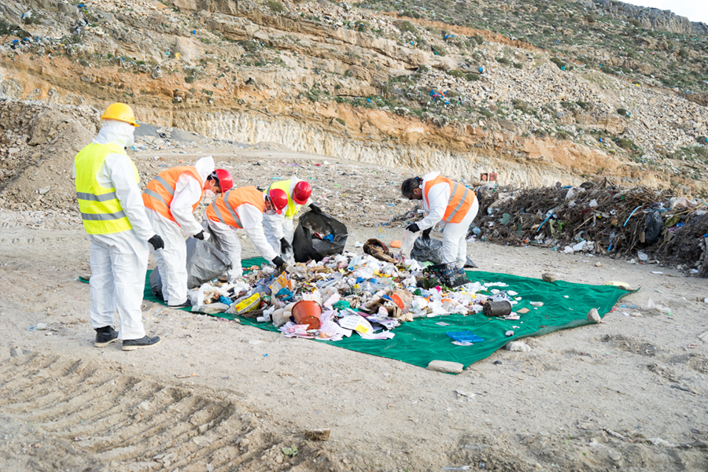
Μεθοδολογία διαλογής
Α) Πρώτη χειροδιαλογή η οποία κατά τη λήψη του δείγματος άμεσα η ομάδα δειγματοληψίας άνοιγε τις σακούλες των απορριμμάτων άδειαζε το περιεχόμενο και συγκέντρωνε σε διαφορετικούς σάκους υλικών τα πιο ογκώδη ανακυκλώσιμα υλικά.
Η δειγματοληψία περιελάμβανε τέσσερα βασικά στάδια:
Γιάννης Μαυρομάτης - Έλεγχος ποιότητας
Notes:
<αριθμός>

Slide 6
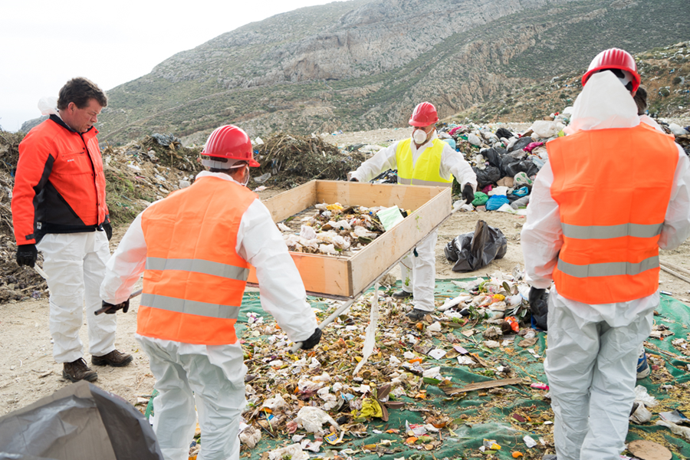
Μεθοδολογία διαλογής
Β) Δεύτερη χειροδιαλογή η οποία γινόταν με τη χρήση ειδικού κόσκινου διαστάσεων ενός μέτρου * ενάμιση μέτρου και το οποίο άφηνε να περάσουν υπολείμματα και διάφορα μικρά σε μέγεθος κομμάτια απορριμμάτων επιτρέποντάς μας να συλλέγουμε όσα έμεναν πάνω στο κόσκινο τα οποία και αυτά με τη σειρά τους έμπαιναν ανάλογα με το είδος τους σε διαφορετικούς σάκους υλικών.
Η δειγματοληψία περιελάμβανε τέσσερα βασικά στάδια:
Γιάννης Μαυρομάτης - Έλεγχος ποιότητας
Notes:
<αριθμός>

Slide 7
Μεθοδολογία διαλογής
Η δειγματοληψία περιελάμβανε τέσσερα βασικά στάδια:
Γ) Τρίτη χειροδιαλογή η οποία πραγματοποιούνταν στο δείγμα όπου είχε περάσει από το κόσκινο. Το υπόλειμμα που έμενε τελικά και από το οποίο δε μπορούσε να παρθεί τίποτε άλλο ανακυκλώσιμο ( τουλάχιστον με χειρωνακτική μέθοδο) έμπαινε σε διαφορετικούς σάκους και περίμενε το στάδιο της ζύγισης.
Γιάννης Μαυρομάτης - Έλεγχος ποιότητας
Notes:
<αριθμός>

Slide 8
Μεθοδολογία διαλογής
Η δειγματοληψία περιελάμβανε τέσσερα βασικά στάδια:
Δ) Το τέταρτο και τελευταίο στάδιο περιελάμβανε τη ζύγιση όλων των ανακυκλώσιμων υλικών που συγκεντρώθηκαν κατά τη διάρκεια της ημέρας ξεχωριστά ανά υλικό ακριβώς όπως είχαν μαζευτεί στους σάκους κατά τη διαδικασία της χειροδιαλογής. Τέλος έγινε η ζύγιση όλου του υπολείμματος που είχε και αυτό τοποθετηθεί σε σάκους.
Γιάννης Μαυρομάτης - Έλεγχος ποιότητας
Notes:
<αριθμός>

